Slide 1




Radar de Corrupción
& Derechos Económicos
Culturales y Sociales:
Servicios Públicos Domiciliarios 2023

Slide 2


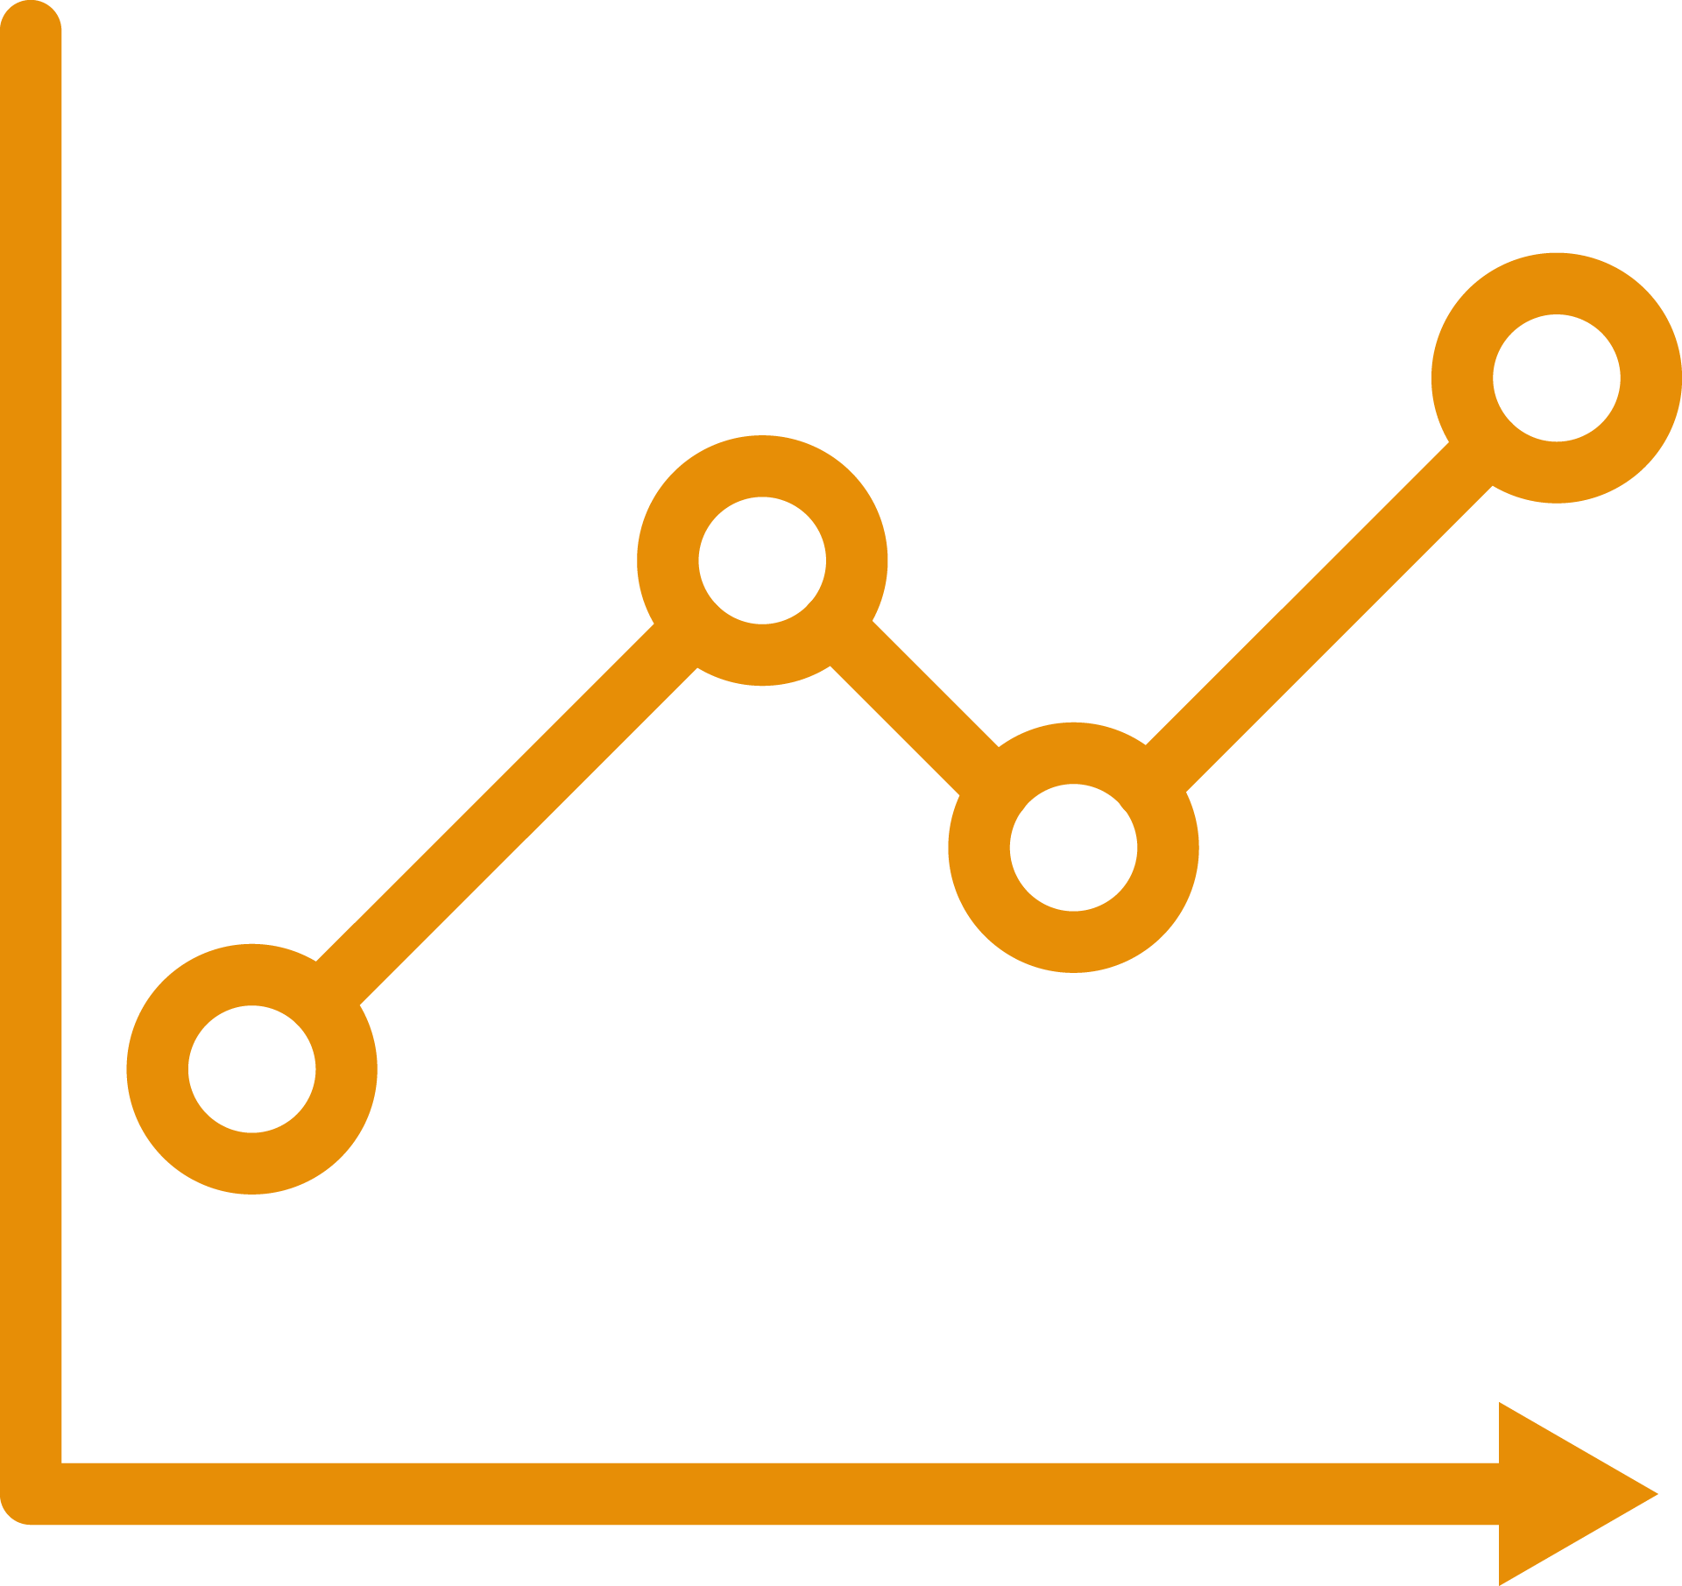
RADAR DE CORRUPCIÓN
& DESC:
Servicios Públicos Domiciliarios - SPD
OBJETIVO DEL INDICADOR
Estimar los territorios en los cuales la corrupción genera afectación negativa en el acceso y calidad de los servicios públicos domiciliarios.
ALCANCE
Contribuirá como medida que aporta a la rendición de cuentas sobre cómo la corrupción ha afectado la vida de los y las colombianas.
Posibilitará la toma de decisión, selección de territorios a priorizar y direccionamiento de política pública en transparencia y lucha contra la corrupción.

Slide 3
Componentes
Corrupción
Vulneración al acceso y calidad de SPD
Factores
Observables
Factores
No Observables
El rol regulatorio del Estado implica que las decisiones que toma en este marco tengan un alto impacto social, específicamente en el acceso al servicio y en la disposición de obras de infraestructura requeridas para generar o adquirir los bienes objeto del servicio.
Datos de sanciones, denuncias y noticias
de corrupción
Datos relacionados con los riesgos de seguridad, brecha digital
y analfabetismo
Datos relacionados
con los riesgos de seguridad, brecha digital
y analfabetismo

Slide 4

Grupos de variables - RADAR DE CORRUPCIÓN & DESC: SPD
COMPONENTE 1
Sanciones
Disciplinarias
Riesgos de Seguridad
Hechos de
corrupción
Brecha Digital
Corrupción
Oculta
CORRUPCIÓN
Corrupción
Observable
Denuncias
GRAP
Analfabetismo
Mapeo de Noticias
Capacidad Institucional

Slide 5

Grupos de variables - RADAR DE CORRUPCIÓN & DESC: SPD
COMPONENTE 2
Acueducto
Urbano y Rural
Zonas
Urbanas
Alcantarillado
Urbano y Rural
Vulneración al acceso y calidad de SPD
Agua
Energía
Zonas
Rurales
Calidad del Agua
Calidad en la prestación del servicio
Aseo
Aseo

Slide 6

RADAR DE CORRUPCIÓN EN SPD
Resolución 1/18 de la CIDH Corrupción y Derechos Humanos: Corrupción es el abuso o desviación del poder privado o público que desplaza el interés público por uno privado que daña la institucionalidad y afecta los derechos humanos.
La corrupción lesiona los derechos humanos en términos de igualdad de oportunidades para los ciudadanos.
www.---------------.gov.co

Slide 7
Tipología de ocasiones de corrupción
Keefer, P., & Roseth, B. (2021). Frenando la gran corrupción en la contratación de servicios públicos
Áreas de planificación/gestión | Ejemplos de ocasiones para prácticas corruptas
Corrupción en la contratación | Favorecimiento de operadores en detrimento de la calidad del servicio
Evasión de responsabilidades | Incumplimiento de estándares en la prestación del servicio, altas tarifas por deficiencias administrativas y mala planeación.
Manipulación de la supervisión | Diseño de contrato que dificultan la supervisión, elevando los costos.
www.---------------.gov.co

Slide 8
RADAR DE CORRUPCIÓN EN SPD
Tipo | Número de norma | Año de promulgación o ratificación | Artículo / Tema
Declaración Universal de Derechos Humanos |  | 1969 | Artículo 25
Convención americana sobre derechos humanos o Pacto de San Salvador |  | 1988 | Artículo 11
Constitución Política de Colombia |  | 1991 | Marco constitucional, Capítulo 5 del título XII, artículo 94
Ley | 142 | 1994 | Delimita el acceso y uso de los servicios públicos domiciliarios
Ley | 143 | 1994 | Complementa la Ley 142 y establece un régimen jurídico específico para el servicio de electricidad como parte de los servicios públicos domiciliarios.
Ley | 689 | 2001 | Modifica parcialmente la Ley 142 de 1994.
www.---------------.gov.co

Slide 9


Aspectos metodológicos para el cálculo del Radar
Referencias de Autores
Pearson, K. (1901). On lines and planes of closest fit to systems of points in space. Philosophical Magazine, 2(11), 559–572. https://doi.org/10.1080/14786440109462720
Hotelling, H. (1933). Analysis of a complex of statistical variables into principal components. Journal of Educational Psychology, 24(6), 417-441.
Hotelling, H. (1936). Simplified calculation of principal components. Psychometrika, 1(1), 27–35. https://doi.org/10.1007/BF02287921
Gabriel, K.R. (1971). The biplot graphic display of matrices with application to principal component analysis. Biometrika, 58, 453–467. https://doi.org/10.1093/biomet/58.3.453
Galindo-Villardón, M.P. (1986). Una alternativa de representación simultánea: HJ-Biplot. Qüestiió,10, 13–23.
Mediante la técnica de estadística multivariante, Análisis de Componentes Principales (PCA) (Pearson, 1901, Hotelling, 1933, 1936), se analiza el comportamiento de las asociaciones multidimensionales observadas al graficar los resultados de la reducción de la dimensionalidad de los datos, mediante gráficos Biplot (Gabriel, 1971, Galindo-Villardón, 1986).

Slide 10
Fases de cálculo del
Radar de Servicios Públicos
Fase 1: Reducción de la dimensionalidad de los datos por indicadores:
Se utiliza PCA para evaluar los pesos de los indicadores que componen el Radar de Servicios Públicos, tomando en cada caso los resultados de la primera componente. Así, se crean y evalúan los subcomponentes del RADAR:
Corrupción: Corrupción Observable, Riesgos, Brecha Digital, Analfabetismo, Capacidad Institucional.
SPD: Agua (Acueducto y Alcantarillado -por zonas-, Calidad), Energía (-por zonas-, Calidad), Aseo.
Fase 0: Preprocesamiento de los datos:
Se realizó la compilación y limpieza de los datos evaluando la pertinencia de utilizar las coberturas o las faltas de coberturas (100%- Cobertura) para analizar las vulneraciones al derecho a los servicios públicos. Se pasa a analizar de forma multivariante los indicadores de vulneración al acceso y calidad de los servicios públicos.

Slide 11



Fase 2: Creación de subcomponentes del RADAR
Dado que los indicadores creados en la fase 1 tienen la misma escala de medida y pueden interpretarse en términos porcentuales, se crean subcomponentes del RADAR asignando los siguientes pesos:
Corrupción oculta: (0,2)Riesgos + (0,4) BrechaDigital + (0,4) Analfabetismo
Corrupción
Corrupción: (0,8)CorrupciónOculta + (0,35) CorrupObservable -(0,15) CapacInstituc
Servicios Públicos Domiciliarios
    Agua: (0,3)AcueducVU + (0,3)AlcantarillVU + (0,15)AcueducVR + (0,15)AlcantarillVR + (0,1)IRCA
    Energia: (0,5)EnergiaVR + (0,25)EnergiaVU + (0,25)CalidadE
    VDServPub: (0,4) Agua + (0,4) Energia + (0,2) Aseo
Fase 3: Cálculo del Radar:
Se calcula el indicador dando peso a las dimensiones de Corrupción y Servicios Públicos Domiciliarios
RADAR.SP = (0,6)Corrupción + (0,4) VDServPub

Slide 12
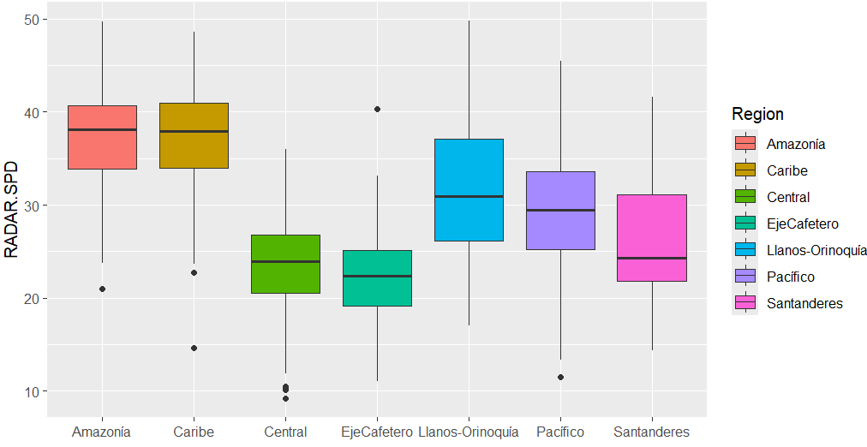
Indicador con todos los subcomponentes
Biplot del análisis PCA (Plano 1-2)

Slide 13
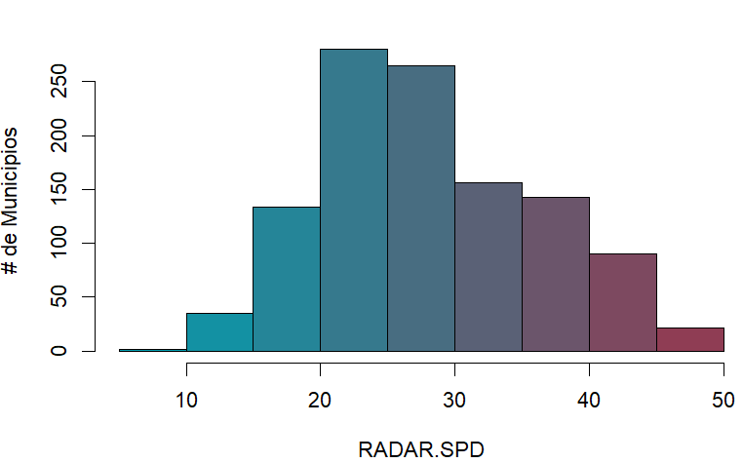
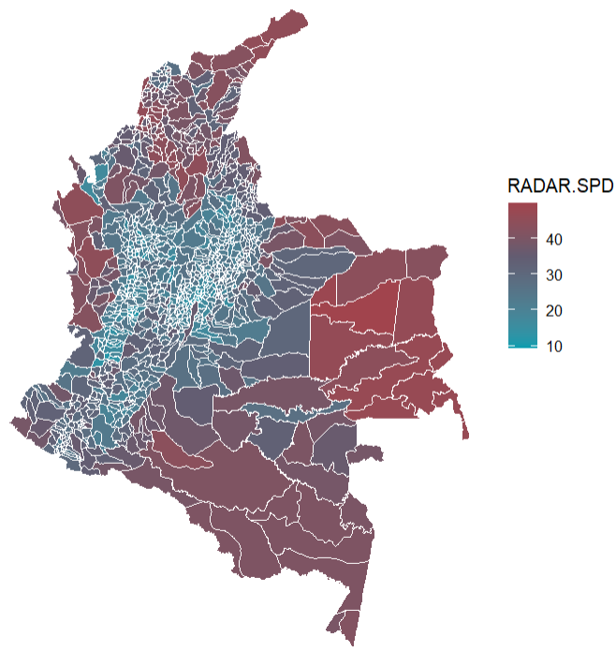
Radar de Servicios Públicos Domiciliarios
A mayor valor en el RADAR.SPD mayor posibilidad de corrupción y mayor vulneración en los derechos al acceso de calidad a los Servicios Públicos Domiciliarios en Colombia
Se obtiene un indicador que varía entre 9,2 y 49,8.

Slide 14
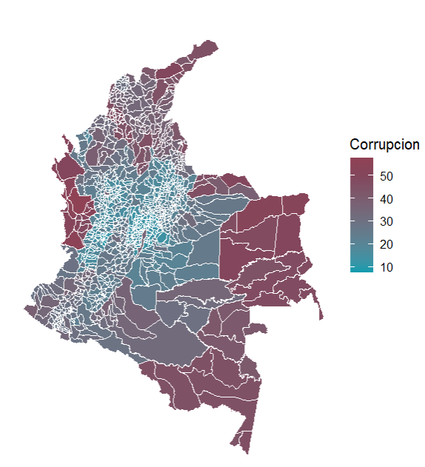
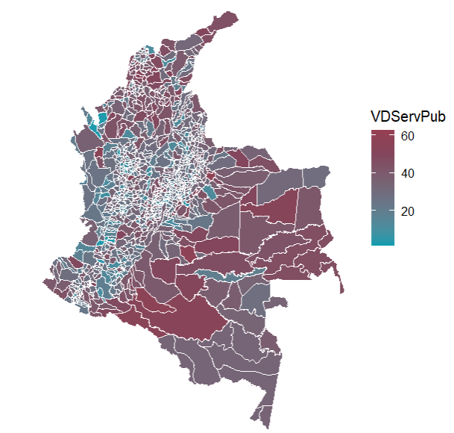

DIMENSIONES
CORRUPCIÓN
SERVICIOS PÚBLICOS DOMICILIARIOS
Vulneración en el acceso y calidad de los SPD

Slide 15
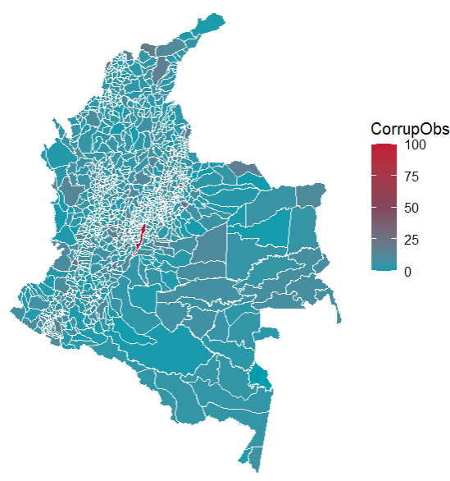
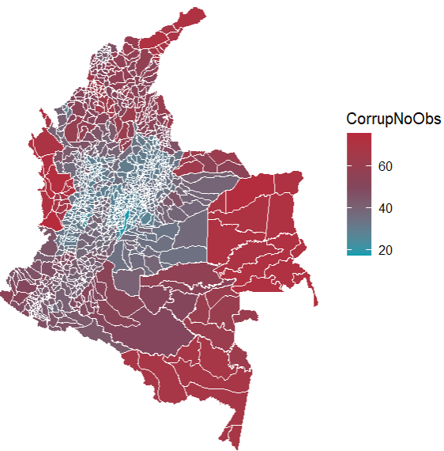
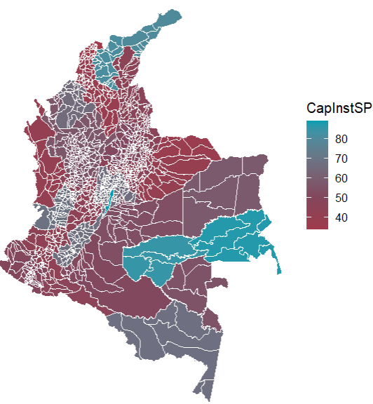
SUBDIMENSIÓN DE CORRUPCIÓN
Corrupción Observable
Corrupción Oculta
Capacidad Institucional

Slide 16
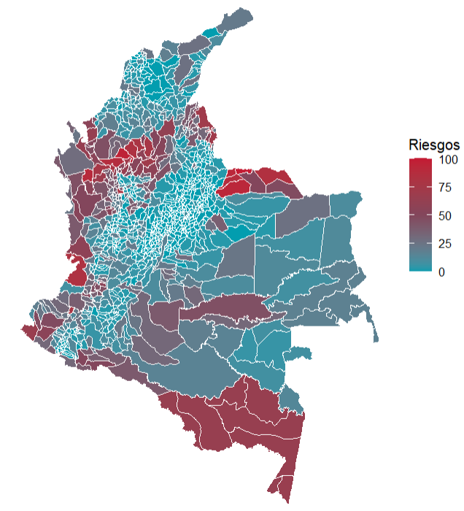
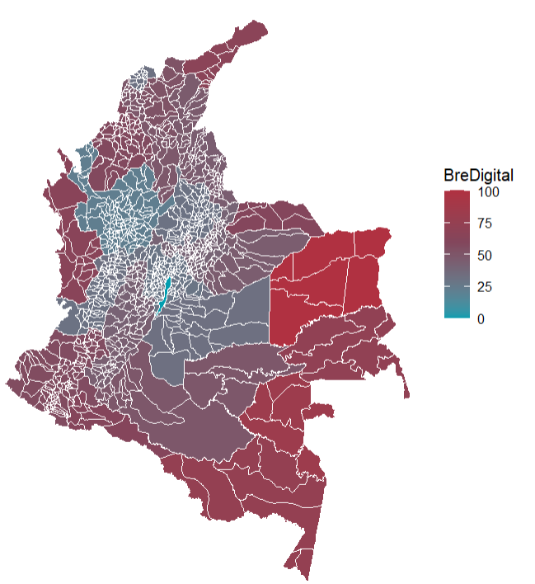
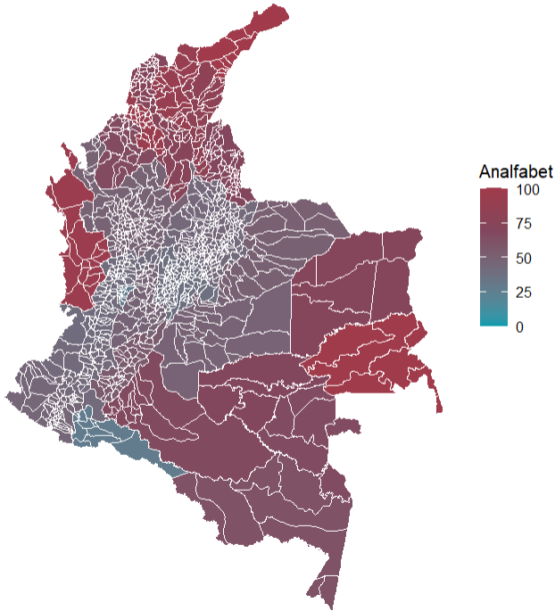
Subdimensión de Corrupción Oculta
Riesgos
Brecha Digital
Analfabetismo

Slide 17
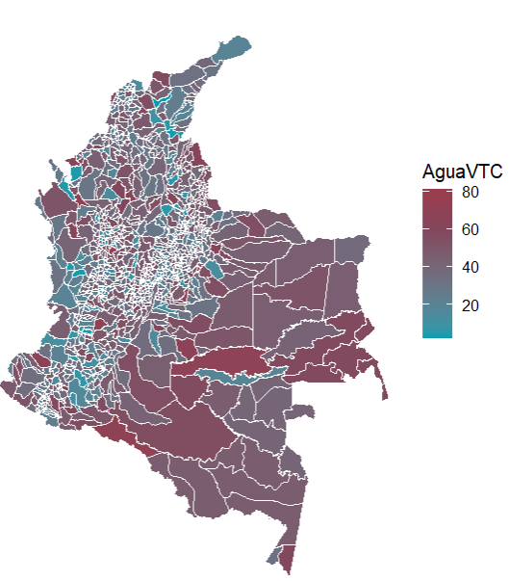
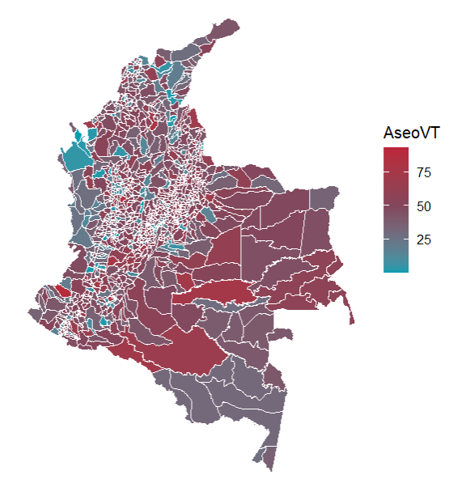
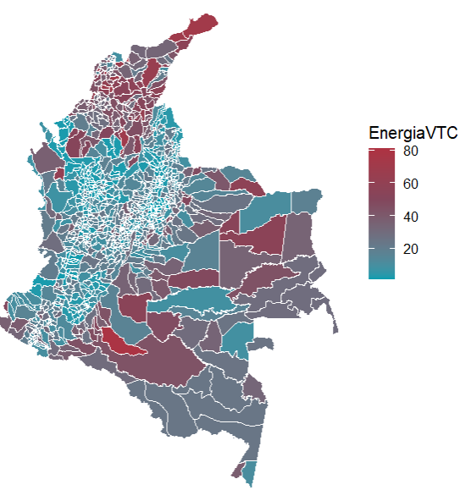

DIMENSIÓN DE SERVICIOS PÚBLICOS DOMICILIARIOS
Agua
Energía
Aseo

Slide 18
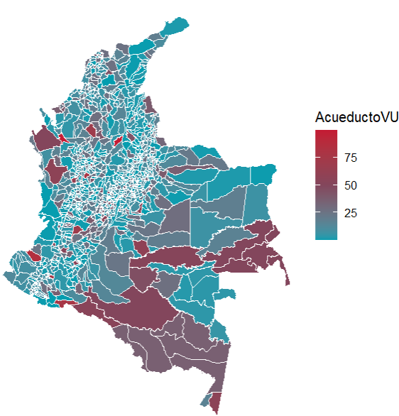
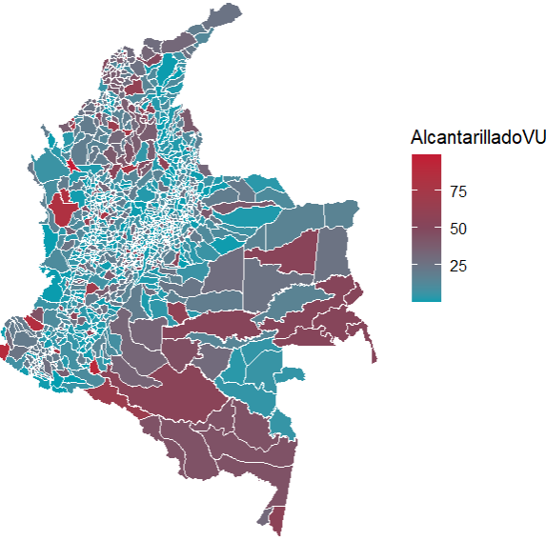
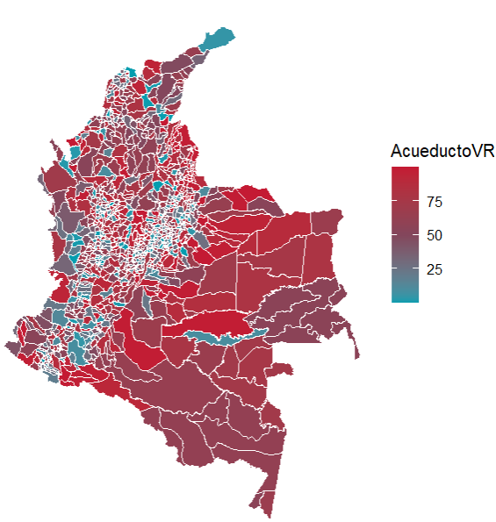
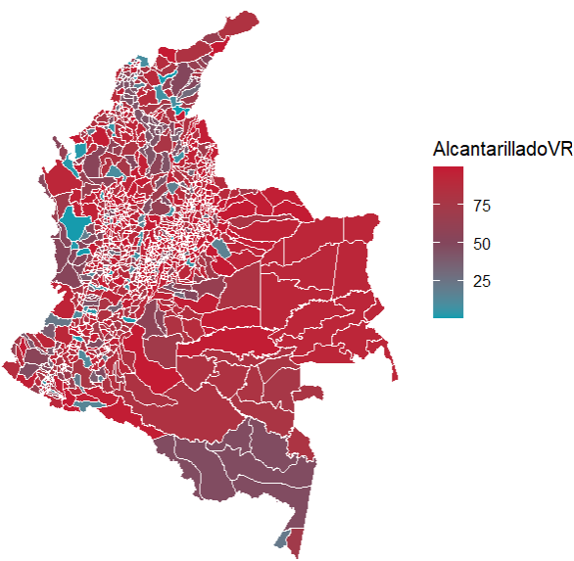
Subdimensión de SPD - Vulneración en el acceso y cobertura al Agua
Servicio de Acueducto y Alcantarillado Urbano
Servicio de Acueducto y Alcantarillado Rural

Slide 19
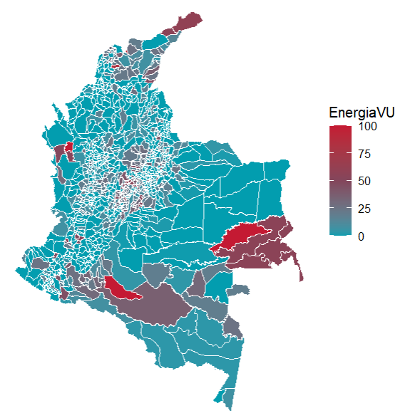
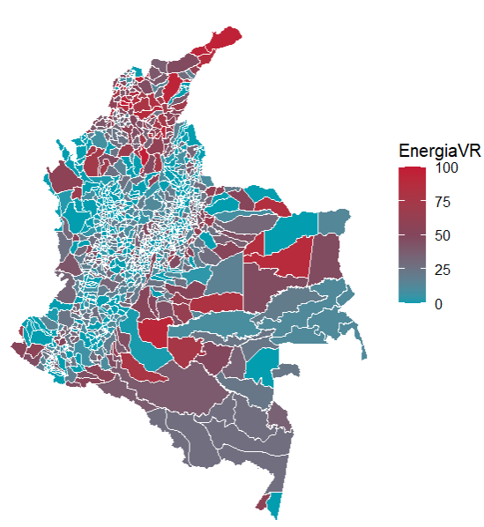
Subdimensión de SPD - Vulneración en el acceso a la Energía
Zonas Urbanas
Zonas Rurales

Slide 20
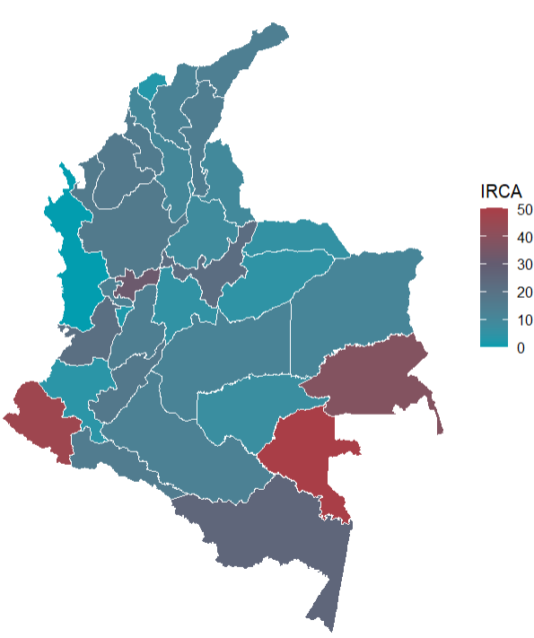

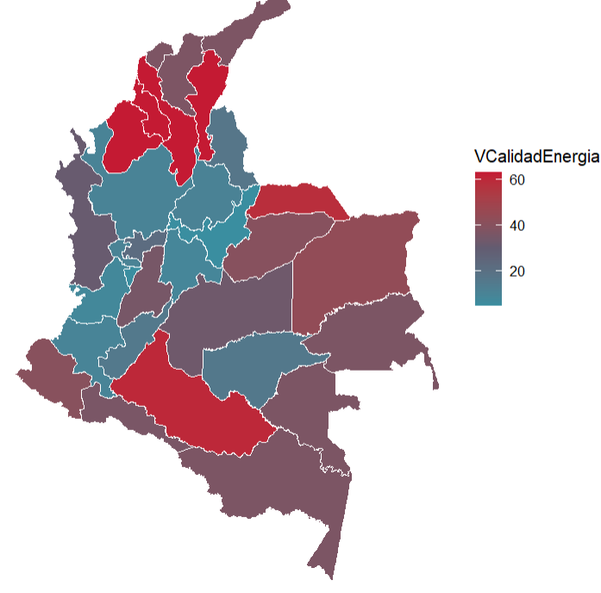


Subdimensión de SPD – Indicadores de Calidad
Índice de Riesgo de la Calidad del Agua Potable (IRCA)
Vulneración en la Calidad del Servicio de Energía
Niveles de riesgo en el IRCA: (0-5] ninguno, (5-14] bajo,
(14-35] medio, (35-80] alto, (80-100] inviable sanitariamente

Slide 21
Top de departamentos con resultados más altos en riesgo de vulneración al acceso y calidad de los servicios públicos por factores de corrupción.
Característica | RADAR.SPD | 1 Corrupción | 2 Vulneración SPD | 1.1 Corrupción Observable | 1.2 Corrupción Oculta | 1.3 Capacidad Institucional | 2.1 Agua | 2.2 Energia | 2.3 Aseo
Guainía | 46.91 | 47.46 | 46.07 | 8.78 | 71.84 | 87.19 | 57.41 | 29.04 | 57.44
Vichada | 46.22 | 49.85 | 40.78 | 4.91 | 71.10 | 58.28 | 44.80 | 34.49 | 45.31
La Guajira | 41.70 | 44.60 | 37.35 | 6.13 | 68.06 | 79.97 | 33.22 | 41.61 | 37.07
Sucre | 41.69 | 45.07 | 36.63 | 4.34 | 61.73 | 38.87 | 34.83 | 35.97 | 41.55
Arauca | 41.35 | 44.22 | 37.06 | 4.41 | 60.38 | 37.53 | 40.78 | 30.62 | 42.49
Amazonas | 40.70 | 45.06 | 34.17 | 4.56 | 67.05 | 67.84 | 45.47 | 24.27 | 31.35
Bolívar | 39.56 | 37.54 | 42.57 | 4.73 | 52.02 | 38.21 | 35.93 | 49.23 | 42.56
Chocó | 39.46 | 50.61 | 22.74 | 3.70 | 69.14 | 40.03 | 24.04 | 20.69 | 24.24
Vaupés | 38.76 | 41.62 | 34.47 | 3.31 | 60.97 | 55.39 | 40.68 | 25.47 | 40.04
Magdalena | 37.09 | 35.03 | 40.18 | 4.70 | 57.00 | 81.41 | 37.55 | 45.52 | 34.74
Cesar | 36.70 | 37.84 | 34.99 | 5.00 | 53.49 | 44.73 | 29.79 | 42.92 | 29.53
Caquetá | 36.11 | 33.47 | 40.08 | 3.80 | 49.73 | 50.98 | 39.03 | 39.40 | 43.52
Bogotá | 35.61 | 36.00 | 35.02 | 100.00 | 17.93 | 88.95 | 38.69 | 29.19 | 39.33

Slide 22
Top de municipios con resultados más altos en riesgo de vulneración al acceso y calidad de los servicios públicos por factores de corrupción.
Municipio | Departamento | RADAR.SPD | 1 Corrupción | 2 Vulneración SPD | 1.1 Corrupción Observable | 1.2 Corrupción Oculta | 1.3 Capacidad Institucional | 2.1 Agua | 2.2 Energia | 2.3 Aseo
Cumaribo | Vichada | 49.76 | 47.81 | 52.68 | 0.87 | 70.31 | 58.28 | 51.08 | 55.43 | 50.38
Inírida | Guainía | 49.72 | 50.41 | 48.69 | 13.00 | 73.68 | 87.19 | 73.00 | 13.89 | 69.67
Norosí | Bolívar | 48.62 | 37.59 | 65.16 | 0.91 | 53.75 | 38.21 | 51.45 | 87.40 | 48.12
Santa Rosalía | Vichada | 48.17 | 47.19 | 49.65 | 1.51 | 69.26 | 58.28 | 45.86 | 54.04 | 48.44
Santiago de Tolú | Sucre | 46.34 | 43.89 | 50.02 | 4.01 | 60.39 | 38.87 | 35.14 | 61.67 | 56.49
La Jagua del Pilar | La Guajira | 45.73 | 53.39 | 34.23 | 34.62 | 66.59 | 79.97 | 28.03 | 38.66 | 37.78
San Onofre | Sucre | 45.63 | 46.60 | 44.18 | 3.33 | 64.08 | 38.87 | 43.66 | 44.79 | 44.00
Carmen del Darién | Chocó | 45.50 | 50.95 | 37.32 | 1.20 | 70.67 | 40.03 | 22.44 | 57.13 | 27.45
Maicao | La Guajira | 45.20 | 44.68 | 45.98 | 4.92 | 68.69 | 79.97 | 31.67 | 56.22 | 54.13
Ovejas | Sucre | 45.19 | 46.30 | 43.52 | 2.48 | 64.08 | 38.87 | 47.61 | 39.63 | 43.11
Uribia | La Guajira | 45.07 | 45.17 | 44.94 | 1.49 | 70.80 | 79.97 | 19.42 | 71.96 | 41.94
Tiquisio | Bolívar | 45.07 | 38.06 | 55.58 | 7.07 | 51.65 | 38.21 | 33.27 | 80.98 | 49.39
Cartagena | Bolívar | 44.95 | 43.46 | 47.20 | 21.28 | 52.17 | 38.21 | 54.07 | 40.29 | 47.28
Montecristo | Bolívar | 44.87 | 42.29 | 48.73 | 1.11 | 59.54 | 38.21 | 32.36 | 69.56 | 39.82
Quibdó | Chocó | 44.72 | 57.70 | 25.25 | 13.25 | 73.83 | 40.03 | 41.56 | 7.78 | 27.57
Saravena | Arauca | 44.66 | 45.66 | 43.16 | 2.52 | 63.01 | 37.53 | 33.50 | 46.92 | 54.95
Guaranda | Sucre | 44.65 | 46.48 | 41.92 | 3.00 | 64.08 | 38.87 | 47.14 | 32.85 | 49.61
Soplaviento | Bolívar | 44.43 | 36.07 | 56.98 | 4.99 | 50.07 | 38.21 | 42.31 | 73.75 | 52.79
San Marcos | Sucre | 44.43 | 46.07 | 41.97 | 4.22 | 63.02 | 38.87 | 49.60 | 27.77 | 55.09

Slide 23

Gracias!

